Slide 1
多智能体电商推荐与营销系统
基于协同智能体的个性化推荐与营销优化平台
汇报人：余志城
团队成员：余志城，韩思远，金俊贤，陈赫哲
2026/4/9
Notes:
本模板基于“中国科学院大学-路人丁-PPT模板”魔改而成，著作权归该作者所有。
本模板中使用的东南大学校徽、校标文字组合、校训文字等素材来自于微信公众号“金木屋”。
本模板的视觉设计参考了“东南大学视觉识别系统”。
人物介绍页头像素材来自 小肥柴。
本模板力求简洁，布局合理，主次分明。以学术风为设计理念，适用于学术报告与论文答辩等相关应用场景。模板未使用任何动画效果。
您仅可以以个人非商业用途使用本PPT模板，不可将信息内容的全部或部分用以出售，或以出租、出借、转让、分销、发布等其他任何方式供其他人使用。
欢迎 持续关注东南大学止于至善学术风 PPT 模板 （https://zhuanlan.zhihu.com/p/335298500）后续的功能优化及多语言更新版本。
最后，祝汇报顺利，马到成功！
Version: (2021) v1.5-en.

Slide 2
01
02
项目概况与可行性
项目进度计划
03
需求工程核心

Slide 3
项目概况与可行性

Slide 4
团队信息
余志城
1
2
韩思远
项目分析 + 架构设计
Prompt + LLM
4
3
金俊贤
陈赫哲
后端开发
前端开发 + 可视化
Notes:
图标修改

Slide 5
背景与目标
「
」
项目背景
电商平台面临信息过载问题，用户难以快速找到目标商品
传统推荐系统静态规则多、个性化能力有限、缺乏动态营销能力。
项目目标
构建多智能体协同推荐系统
提升推荐精准度与用户体验
支持动态营销策略生成
「
」

Slide 6
系统概览
系统模块划分
运行流程
用户行为分析 Agent
商品推荐 Agent
营销策略 Agent
协调决策 Agent
用户行为输入
各Agent独立分析
协调Agent整合结果
输出推荐结果 + 营销策略

Slide 7
可行性分析
多Agent推荐框架
基于Python生态与现有多Agent设计思路，实现模块化协同推荐机制
3
简单营销策略生成
通过独立Agent设计，实现简单营销策略生成
2
基础推荐逻辑
采用简化推荐算法完成核心推荐功能
1

Slide 8
风险分析与应对方案
Agent之间通信和决策难以协调
Risks
And
Mitigation Strategies
简化为中心调度机制
功能过多导致延期
MVP策略，优先实现核心功能
资源受限，无法训练复杂模型
使用轻量模型或采用预定义策略替代训练模型

Slide 9
项目进度计划

Slide 10
项目开发模式 —— 敏捷Scrum
为什么选择敏捷 Scrum？
考虑到本次多智能体电商推荐与营销系统项目为 9 周短周期开发，团队规模较小且基于现有代码迭代，我们采用轻量化敏捷 Scrum 开发模式。该模式迭代灵活，可根据需求及时调整功能优先级，避免传统瀑布模式效率偏低的问题；同时通过高频站会同步进度、解决问题，以可运行功能为迭代目标，最大化复用现有代码提升效率，并在开发中提前识别与管控风险，确保项目按时高质量完成。

Slide 11
项目开发模式 —— 敏捷Scrum
角色映射
采用轻量化敏捷角色配置，Product Owner 由团队全员轮值担任，共同把控需求优先级；Scrum Master 由成员 A 统筹负责，协调整体进度与沟通；开发团队（Dev Team）为全体成员，按模块分工协作、并行执行开发任务。
迭代规则
项目整体按每 2–3 周为一个 Sprint 时间盒进行迭代，保证节奏稳定可控；团队每周开展 2 次进度站会，快速同步当前进展、暴露问题并及时解决开发阻塞点，确保迭代过程高效顺畅。
适配调整
结合学期项目特点简化流程，减少非必要的冗余文档产出，将每个迭代的核心目标聚焦在可运行 demo 的交付上，优先实现多智能体电商推荐与营销系统的核心业务逻辑，保证关键功能快速落地。

Slide 12
Sprints 拆解
Sprint 阶段 | 时间周期 | 核心研发任务 | 责任人 | 交付物 | 风险与应对
Sprint 0（快速启动） | 第 6 周 | 需求评审对齐；技术栈确认；开发环境搭建 | 全员（C 统筹） | 需求纪要；技术栈清单；环境启动文档 | 风险：需求理解偏差 应对：由 D 讲解用例，全员统一认知
Sprint 1（架构设计） | 第 7-8 周 | 多智能体架构设计；数据结构适配；核心接口定义 | B+C+D | 架构图；数据结构文档；接口清单 | 风险：架构适配耗时 应对：复用现有架构，仅做少量调整
Sprint 2（核心开发） | 第 9-11 周 | 开发商品召回、用户画像、库存、文案四大 Agent | 全员分工 | 各 Agent 可运行 demo；库存校验脚本 | 风险：开发进度滞后 应对：优先复用基础代码，聚焦核心逻辑
Sprint 3（集成测试 + 收尾） | 第 12-14 周 | Agent 联动集成；系统测试；Bug 修复；演示准备 | 全员（C 统筹测试） | 完整系统 demo；测试报告；演示部署文档 | 风险：Agent 联动异常 应对：优先保障核心业务链路稳定

Slide 13
甘特图可视化

Slide 14
需求工程核心

Slide 15
利益相关者
通过用例分析，我们识别出系统有5类主要参与者利益相关者： 1. C端消费者 - 这是我们的核心用户群，他们需要获取个性化商品推荐、浏览商品、接收营销信息 2. 平台运营方 - 负责制定营销策略、运营活动，他们需要数据分析支持来做决策 3. 商品供应商 - 管理商品库存、更新商品信息、设置价格策略 4. 数据分析师 - 分析用户行为、生成业务报表、预测市场趋势 5. 系统管理员*- 负责系统配置、Agent参数调优、权限管理 此外，系统还需要对接外部API服务，获取第三方数据支持。

Slide 16
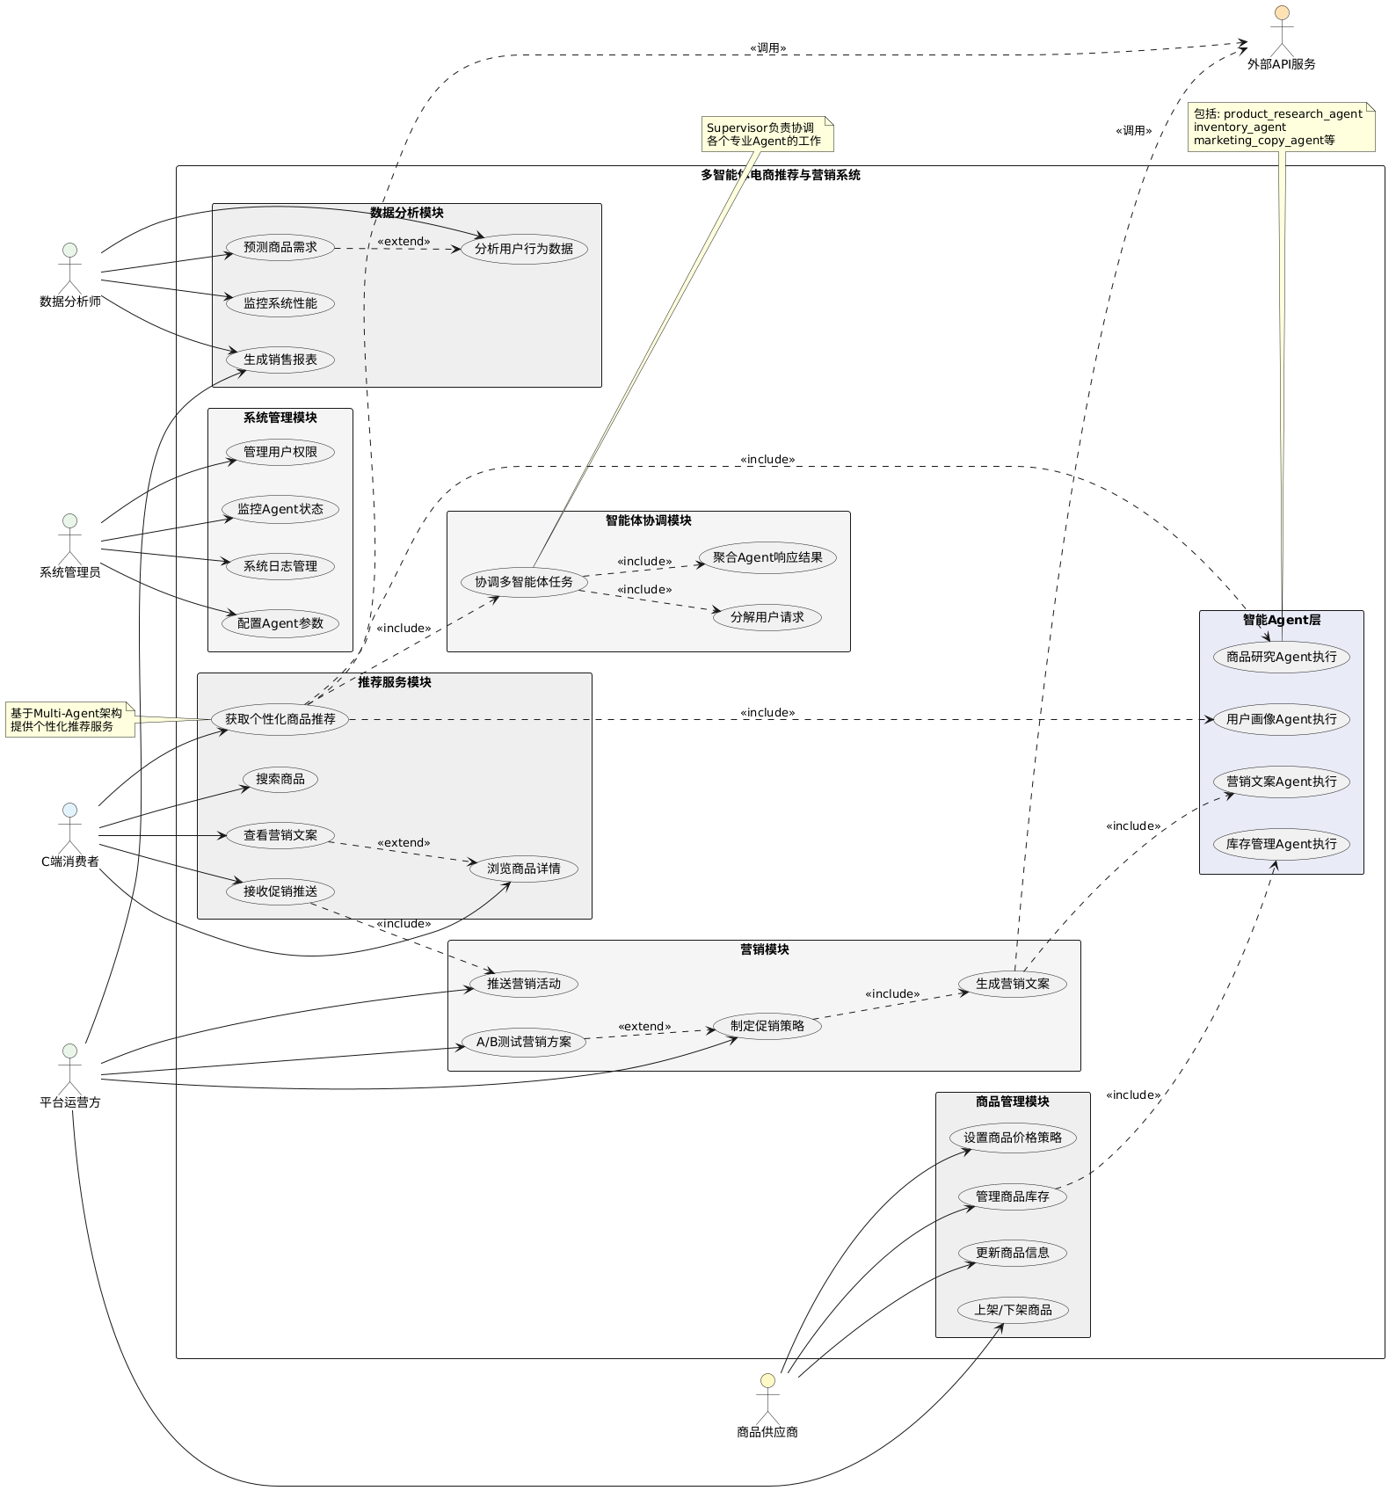
用例图

Slide 17
典型业务场景
场景1：用户获取个性化推荐
C端消费者发起推荐请求
Supervisor接收请求，分解任务
并行调用：商品研究Agent、用户画像Agent、库存管理Agent
各Agent返回处理结果
Supervisor聚合结果，生成个性化推荐列表
返回给用户
场景2：营销活动流程
运营方制定促销策略
营销文案Agent生成多版本文案
进行A/B测试，选择最优方案
推送营销活动给目标用户
数据分析模块实时监控效果
根据反馈优化后续策略

Slide 18
总结
系统优势
Multi-Agent架构 - Supervisor协调，专业Agent分工，高效协同
AI驱动 - 智能推荐、自动文案生成、需求预测
灵活扩展 - 模块化设计，易于添加新Agent和新功能
创新点
采用Supervisor模式，而非传统的集中式架构
各Agent可以独立优化和升级，互不影响

